Slide 1
SISTEMAS Y ELECTRONICA
INTEGRAL ESPECIALIZADA
SERVICIO TÉCNICO ESPECIALIZADO
Información Pidee

Slide 2
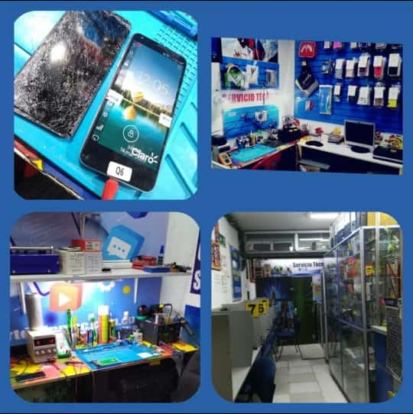
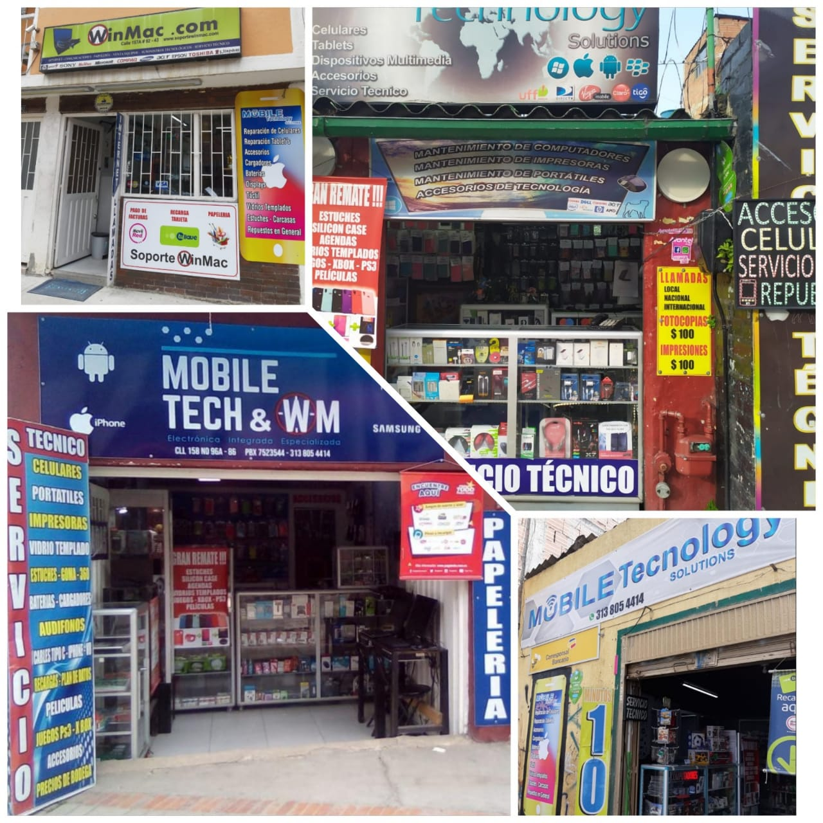
Mobiletech_wm
Mobiletechnology
Ventas@soportewinmac.com.co
SISTEMAS Y ELECTRONICA
INTEGRAL ESPECIALIZADA
NUESTRAS TIENDAS
Calle 153 N° 97ª-36 Pinar Suba
Telefono:313-805.44.14 / 8186525
Calle 151B N°92-69 Pinar Suba
Teléfono: 313-442.15.67 / 9461831
Calle 158 N° 96ª-86 Suba Salitre
Teléfono: 321-222.81.13 / 7523544
Calle 157B N°92-43 Suba Salitre
Teléfono: 311-224.23.92 / 8187152
Calle 151B N° 92-59 Pinar Suba
Telefono:323-4541890
SERVICIO TECNICO A DOMICILIO

Slide 3
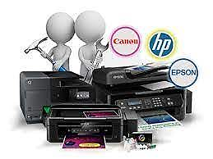
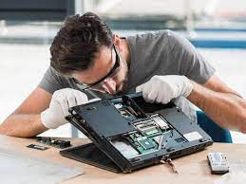
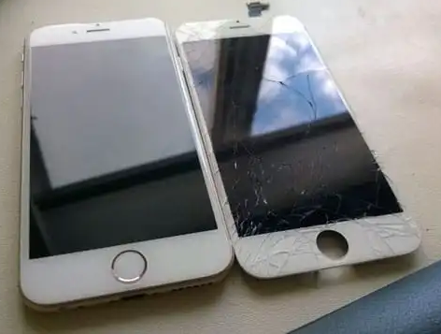
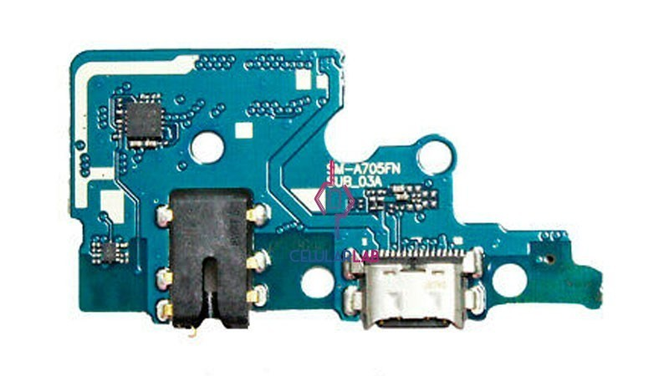
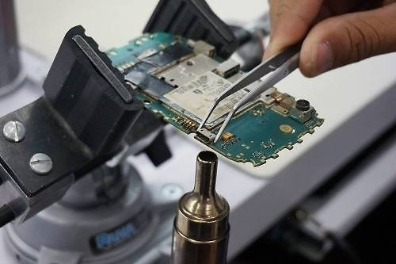
NUESTROS SERVICIOS
SISTEMAS Y ELECTRONICA
INTEGRAL Y ESPECIALIZADA
Mantenimiento de impresoras.
Cambio de pin de carga para celulares, portátiles y Tablet’s
Cambio de pachas y táctil.
Instalación de Software Pc’s y Portátiles (Office – Antivirus – Software Básico).
Formateos de computadores Pc’s y Portatiles e instalación de software.
Cambio de lógicas de carga.
Flasheo de celulares y tablets.
Mantenimiento de hardware para computadores y celulares.
Reparación de Cargadores de Portátiles.
Reparaciones Electrónicas de celulares, Pc’s y Portatiles

Slide 4
SISTEMAS Y ELECTRONICA
INTEGRAL ESPECIALIZADA
POLITICAS DE GARANTIA Y SERVICIOS
Estimados clientes nuestra intención es colaborarles de la mejor manera, recuerde que un equipo que llegue para servicio técnico en el proceso de reparación puede mejorar o empeorar total o parcialmente y en su defecto no volver a funcionar o prender, tenga bien en cuenta esta recomendación ya que no nos hacemos responsables por cualquier daño presentado durante la ejecución de cualquiera de los procesos a realizar ya sea de hardware o software. Adicionalmente no nos hacemos responsables por equipos que no sean reclamados en un periodo de 30 días, entregando todos los servicios a satisfacción del cliente ya que
¡NO TIENEN GARANTIA!.

